Slide 1
리빙랩 의제실행계획 신청서
프로젝트(아이템)명 :
지원분야:
대표자/팀원 :

Slide 2
주요 의제 및 솔루션 요약
의제의 핵심 내용과 특징이 잘 파악될 수 있도록 프로젝트 요약
제시한 의제와 솔루션의 방향성을 파악하기 쉽도록 작성

Slide 3
주요 S.V.I 요약
사회적문제 및 이슈/사회문제정의 및 미션/사회적 파급효과를 3파트로 나누어서 요약작성

Slide 4
프로젝트 추진 배경
1. 의제 제안 목적 및 배경 작성
의제를 통해 이루고자 하는 목표를 구체적으로 작성
제시한 의제의 시장의 니즈(시장분석 근거), 사회적 가치실현(소셜니즈 분석근거)에 대하여 작성

Slide 5
프로젝트 상세 설명
프로젝트의 주요핵심내용을 도식과 설명을 통해 상세히 기술

Slide 6
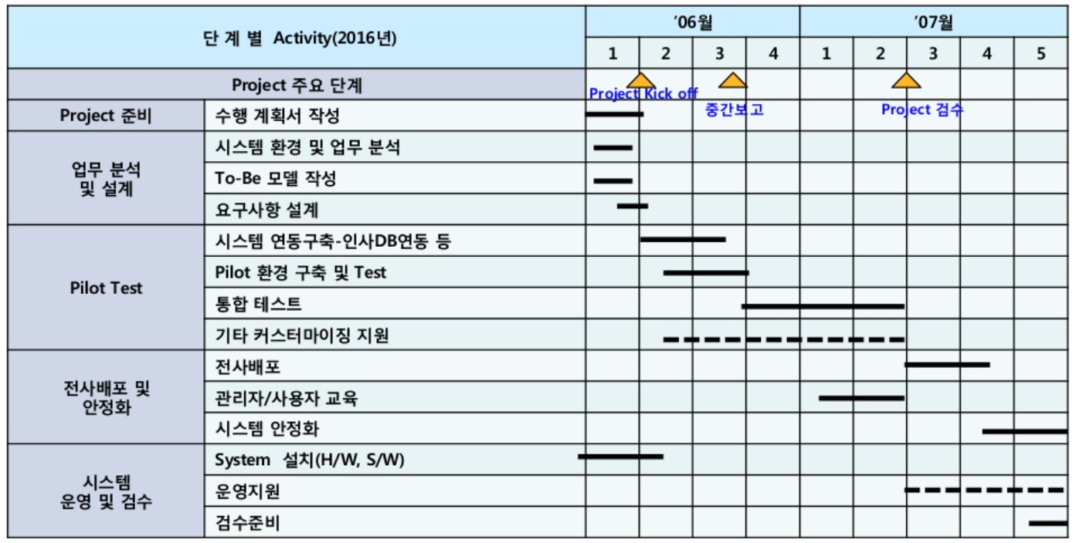
프로젝트 추진 계획 및 범위
의제실행계획 프로세스를 도식화하여 가시성 좋게 작성
2. 단계 및 추진활동 작성 (일정이 포함된 상세 프로젝트 수행 계획 수립 필요)
현실적인 기간 고려하여 작성
예시)

Slide 7
프로젝트 팀 구성-내적 / 외적 팀 구성방안
적절한 프로젝트 팀 구성방안 작성 (조직도, 역할, 의사소통/보고체계 등)
프로젝트 진행 시 협력이 필요한 커뮤니티 풀 연계/지자체콜라보 계획/대기업 오픈이노베이션연계
혹은 공공기술 연계방안 포함

Slide 8
사업화 추진 – 시장성, 사업성
사업화를 위한 시장성, 사업성을 구체적으로 제시

Slide 9
예상 BM과 수익창출 시스템
사업화 추진진행시 예상되는 BM과 수익창출 프로세스를 도식화하여 구체적으로 제시

Slide 10
실물제작 계획
사업화를 위한 현재 솔루션보유수준과 사업화를 위해 구체적인 실물(결과물) 제작 계획 작성

Slide 11
소요예산(가안)
사업화에 필요한 소요예산(추정치) 예산안 작성

Slide 12
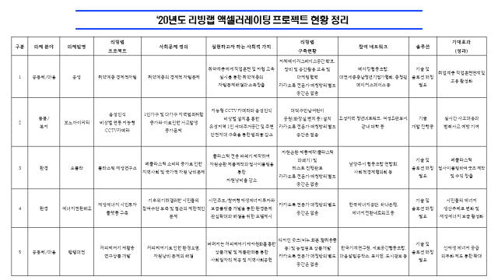
기대효과
결과물의 사회적 확산성, 파급력에 관하여 구체적으로 작성
측정가능한 지표 또는 구체적인 수치 제시 (정량적 효과, 정성적 효과, 산출물 등)

Slide 13
프로젝트 예시
‘20년도 리빙랩 액셀러레이팅 프로젝트 현황 정리
구분 | 의제 분야 | 의제팀명 | 리빙랩 프로젝트 | 사회문제 정의 | 실현하고자 하는 사회적 가치 | 리빙랩 구축현황 | 참여 네트워크 | 솔루션 | 기대효과 (성과)
1 | 공동체/마을 | 공생 | 취약계층 경제적자립 | 취약계층의 경제적 자립문제 | 취약계층에게 직업훈련 및 자립 교육 실시를 통한 취약계층의 자립문제해결과 소득창출 | 자체메이커스페이스공간 확보, 장비 및 공간활용 교육 및 마케팅협력 카카오톡 전문가 매칭방외 별도 공간은 없음 | 메이킹협동조합, 대전세종충남청년기업가협회, 충청권 메이커스페이스 등 | 기술 및 솔루션 매칭 필요 | 취업계층 직업훈련연계 및 고용 활성화
2 | 돌봄/ 복지 | 보노아이씨티 | 음성인식 비상벨 연동 지능형 CCTV카메라 | 1인가구 및 다가구 지역범죄위험 증가와 이로인한 사고발생 증가문제 | 지능형 CCTV 카메라와 음성인식 비상벨 설치를 통한 유성지역 1인 세대주거공간 및 주변 안전지대 구축을 통한 범죄율 감소 | 대덕구만남어린이 공원(화장실,벤치 등) 설치 카카오톡 전문가 매칭방외 별도 공간은 없음 | 유성지역 청년네트워크, 여성유관부서, 관내 대학 등 | 기술 개발 진행중 | 실시간 사고대응과 범죄사고 예방 기여
3 | 환경 | 오플라 | 플라스틱 재생연구소 | 폐플라스틱 소비의 증가로 인한 지역사회 및 국가적 자원 낭비문제 | 플라스틱 전용 파쇄기 제작하여 자원순환 제품제작과 업사이클링을 통한 자원낭비율 감소 | 자원순환 제품제작(플라스틱 파쇄기) 및 테스트 진행완료 카카오톡 전문가 매칭방외 별도 공간은 없음 | 남양주시 협동조합 연합회, 사회적경제협의회 등 | 기술 및 솔루션 매칭 필요 | 폐플라스틱 업사이클링하여 굿즈 제작 및 수익 창출
4 | 환경 | 에너지전환해유 | 재생에너지 시민투자 플랫폼 구축 | 기후위기해결위한 시민들의 참여수단 부족 및 접근의 제한적인 문제 | 시민주도/참여형 재생에너지 투자와 보급플랫폼 개발을 통한 환경문제 관심확대와 해결을 위한 모델제시 | 카카오톡 전문가 매칭방외 별도 공간은 없음 | 한국에너지공단, 하나은행, 에너지전환네트워크 등 | 기술 및 솔루션 매칭 필요 | 시민들의 에너지 생산주체로 변화 및 재생에너지 보급 활성화
5 | 공동체/마을 | 팹랩대전 | 커피찌꺼기 재활용 연구상품 개발 | 커피찌꺼기로 인한 환경오염, 자원낭비 문제의 해결 | 버려지는 커피찌꺼기 재자원화를 통한 상품개발 및 제품판매를 통한 사회일자리 제공 및 지역사회공헌 | 디자인 굿즈(비누,화분,탈취용품 등) 및 농업원료 상품개발 카카오톡 전문가 매칭방외 별도 공간은 없음 | 한국기계연구원, 세로공간협동조합, 마음살림공작소, 포이엔, 도시광부 등 | 기술 및 솔루션 매칭 필요 | 신재생 에너지 공급 의무화 제도 통한 확대

Slide 14
제출 방법
연구개발특구진흥재단 홈페이지 (https://www.innopolis.or.kr) 내
신청서 다운로드
신청서 작성 후
이메일 제출 (contact@companyA.kr)

